Slide 1
SEMINARIO DE POSGRADO
TÉCNICAS AVANZADAS DE INVESTIGACIÓN SOCIAL
MÓDULO 2
Análisis de Tablas de Contingencia y Coeficientes de Asociación

Slide 2
DE LAS TABLAS DE CONTINGENCIA AL ANÁLISIS DE ASOCIACIÓN MULTIVARIADO
¿CÓMO ANALIZAR Y EVALUAR HIPÓTESIS CAUSALES O DE COVARIACIÓN ENTRE VARIABLES CUANDO LAS MISMAS ESTÁN MEDIDAS EN ESCALA ORDINAL O NOMINAL?
ANÁLISIS DE TABLAS DE CONTINGENCIA
TEST DE SIGNIFICANCIA NO PARAMÉTRICOS
MEDIDAS DE ASOCIACIÓN

Slide 3
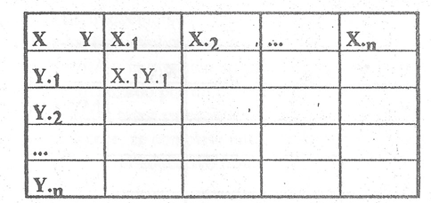
MEDIDAS DE ASOCIACIÓN ENTRE VARIABLES
UNA TABLA DE CONTINGENCIA ES UNA DISTRIBUCIÓN EN FILAS Y COLUMNAS EN LA QUE LOS INDIVIDUOS DE UNA POBLACIÓN SE CLASIFICAN EN FUNCIÓN DE PARES DE OBSERVACIONES.
La tabla de contingencia es un método de representar simultáneamente dos características diferentes observados en una misma POBLACIÓN. Las dos variables son x e y, el tamaño de la muestra es n. Las categorías de x se escribirán x.1, x.2.. X.n, y las de y, se escribirán y.1, y.2… y.n. Los individuos X.1 Y.1 son los que reúnes ambos atributos. Estos valores en una tabla de doble entrada:

Slide 4
COMPONENTES TABLA DE UNA CONTINGENCIA
DISTRIBUCIONES MARGINALES DISTRIBUCIONES CONDICIONALES
UN TOTAL POBLACIONAL O MUESTRAL
 | VARÓN | MUJER | TOTAL
ACTIVO | 28 | 12 | 40
INACTIVO | 42 | 18 | 60
TOTAL |  |  | 100
Celdas condicionales
Marginales
(de fila)
70
30
N: total poblacional o muestral
Marginales
(de columna)

Slide 5
TIPO DE ANÁLISIS QUE PERMITE UNA TABLA DE CONTINGENCIA
ANÁLISIS DE PERFILES O CARACTERÍSTICAS POBLACIONALES
ANÁLISIS DESCRIPTIVO DE GRUPOS O SEGMENTOS DE POBLACIÓN
ANÁLISIS DE ASOCIACIÓN / INDEPENDENCIA Y RELACIÓN ESTADÍSTICA / ANÁLISIS DE PROBABILIDADES
X / Y | VARÓN | MUJER | TOTAL
ACTIVO | 28 | 12 | 40
INACTIVO | 42 | 18 | 60
TOTAL | 70 | 30 | 100

Slide 6
X / Y | VARÓN | MUJER | TOTAL
ACTIVO | 28 casos P(VyA/N)=28% | 12 casos P(MyA/N)=12% | 40 casos P(A/N)=40% P(A)=100%
INACTIVO | 42 casos P(VyI/N)=42% | 18 casos P(MyI/N)=18% | 60 casos P(I/N)=60% P(I)=100%
TOTAL | 70 casos P(V/N)=70% P(V)=100% | 30 casos P(M/N)=30% P(M)=100% | 100 casos P(N)=100%

Slide 7
X / Y | VARÓN | MUJER | TOTAL
ACTIVO | 28 casos P(A/V)=40% | 12 casos P(A/M)=40% | 40 casos P(A/N)=40% P(A)=100%
INACTIVO | 42 casos P(I/V)=60% | 18 casos P(I/M)=60% | 60 casos P(I/N)=60% P(I)=100%
TOTAL | 70 casos P(V/N)=70% P(V)=100% | 30 casos P(M/N)=30% P(M)=100% | 100 casos P(N)=100%

Slide 8
X / Y | VARÓN | MUJER | TOTAL
ACTIVO | 28 casos P(V/A)=70% | 12 casos P(M/A)=30% | 40 casos P(A/N)=40% P(A)=100%
INACTIVO | 42 casos P(V/I)=70% | 18 casos P(M/I)=30% | 60 casos P(I/N)=60% P(I)=100%
TOTAL | 70 casos P(V/N)=70% P(V)=100% | 30 casos P(M/N)=30% P(M)=100% | 100 casos P(N)=100%

Slide 9
ASOCIACIÓN ESTADÍSTICA
La idea de asociación / relación estadística entre variables se define en general en oposición al de independencia estadística y se evalúa examinando el sentido y la fuerza de las regularidades empíricas
“Las variables X e Y (sexo y condición de actividad) no están relacionadas si las frecuencias observadas se ajustan a las esperadas bajo el supuesto de independencia estadística. Dicho de otra forma: las frecuencias relativas que poseen el atributo Y₁ (activo) no difieren entre X₁ (hombres) e X₂ (mujeres)”.

Slide 10
FRECUENCIAS ESPERADAS BAJO EL SUPUESTO DE INDEPENDENCIA ESTADÍSTICA
Fe AyV = N(A/N) * N(V/N) /100
Fe AyM = N(A/N) * N(M/N) /100
Fe IyV = N(I/N) * N(V/N) /100
Fe IyM = N(I/N) * N(M/N) /100
X / Y | VARÓN | MUJER | TOTAL
ACTIVO | 28 (28) | 12 (12) | 40
INACTIVO | 42 (42) | 18 (18) | 60
TOTAL | 70 | 30 | 100

Slide 11
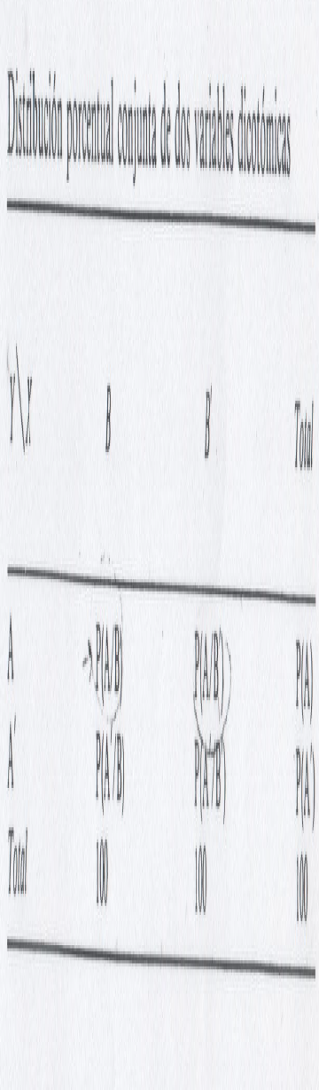
INDEPENDENCIA ESTADÍSTICA

Slide 12
UN PROBLEMA DE ASOCIACIÓN ESTADÍSTICA
A MODO DE EJEMPLO
  “La participación en el mercado de trabajo está condicionada por diversos factores económicos, sociales y culturales. […] La definición de los roles masculinos y femeninos ubica a los varones como principales responsables del sostén económico de los hogares y […] directamente asociados al mundo laboral […] Las mujeres […] como principales responsables de las tareas de reproducción social en el ámbito doméstico”¹.
  1.- Drake, I y Philipp, E. (1997)

Slide 13
UN PROBLEMA DE ASOCIACIÓN ESTADÍSTICA
A MODO DE EJEMPLO
Hipótesis de Trabajo:
  “Dentro de la población de 25 a 45 años los varones tendrán una tasa de actividad significativamente más alta que las mujeres y las mujeres una mayor tasa de inactividad”
  Sexo: Varón (V) – Mujer (M)
  Condición de Actividad: Activo (A) – Inactivo (I)
V
A
M
I

Slide 14
UN PROBLEMA DE ASOCIACIÓN ESTADÍSTICA
A MODO DE EJEMPLO
Hipótesis Nula de Independencia Estadística
“Dentro de la población de 25 a 45 años la tasa de actividad no presentará diferencias por sexo”
  Sexo: Varón (V) – Mujer (M)
  Condición de Actividad: Activo (A) – Inactivo (I)
V
I o A
M
I o A

Slide 15
UN PROBLEMA DE ASOCIACIÓN ESTADÍSTICA
A MODO DE EJEMPLO
Hipótesis de Trabajo:
  “Dentro de la población de 25 a 45 años los varones tendrán una tasa de actividad significativamente más alta que las mujeres”
  Sexo: Varón (V) – Mujer (M)
  Condición de Actividad: Activo (A) – Inactivo (I)
V
A
M
I o A

Slide 16
X / Y | VARÓN | MUJER | TOTAL
ACTIVO | 28 casos P(A/V)=40% | 12 casos P(A/M)=40% | 40 casos Dif. %=0
INACTIVO | 42 casos P(I/V)=60% | 18 casos P(I/M)=60% | 60 casos Dif. %=0
TOTAL | 70 casos P(V/N)=70% P(V)=100% | 30 casos P(M/N)=30% P(M)=100% | 100 casos P(N)=100%

Slide 17
X / Y | VARÓN | MUJER | TOTAL
ACTIVO | 70 casos P(A/V)=100% | 0 casos P(A/M)=0% | 70 casos Dif. %=+100
INACTIVO | 0 casos P(I/V)=0% | 30 casos P(I/M)=100% | 30 casos Dif. %=-100
TOTAL | 70 casos P(V)=100% | 30 casos P(M)=100% | 100 casos P(N)=100%

Slide 18
X / Y | VARÓN | MUJER | TOTAL
ACTIVO | 70 casos P(A/V)=100% | 15 casos P(A/M)=50% | 85 casos Dif. %=+50
INACTIVO | 0 casos P(I/V)=0% | 15 casos P(I/M)=60% | 15 casos Dif. %=-50
TOTAL | 70 casos P(V)=100% | 30 casos P(M)=100% | 100 casos P(N)=100%

Slide 19
SEMINARIO DE POSGRADO
TEST DE HIPÓTESIS DE INDEPENDENCIA ESTADÍSTICA Y ANÁLISIS DE ASOCIACIÓN
ESTADÍSTICO CHI CUADRADO
COEFICIENTES DE ASOCIACIÓN

Slide 20
COEFICIENTE CHI CUADRADO
CONTINGENCIA CUADRÁTICA MEDIA
PERMITE COMPARACIONES ENTRE MUESTRAS DE DIFERENTE TAMAÑO

Slide 21
COEFICIENTE CHI-CUADRADO
EJEMPLO
PEA | SEXO |  | Total
 | V | M
A | 100 | 10 | 110
I | 20 | 60 | 80
Total | 120 | 70 | 190
Frecuencias esperadas
 | V | M
A | (110x120)/190=69,474 | (110x70)/190=40,53
I | (80x120)/190=50,526 | (80x70)/190=29,47

Slide 22
COEFICIENTE CHI-CUADRADO
Calculamos el Coeficiente de Contingencia Medio:

Slide 23
PRUEBA NO PARAMÉTRICA DE INDEPENDENCIA ESTADÍSTICA
LAS PRUEBAS CHI-CUADRADO PARA TABLAS DE CONTINGENCIA EVALÚA SI EXISTE ALGÚN TIPO DE DEPENDENCIA ENTRE LOS VALORES DE DOS O MÁS VARIABLES OBSERVADAS: SI LOS VALORES DE UNA CUALQUIERA DE LAS VARIABLES APORTAN INFORMACIÓN SOBRE LOS VALORES DE LA/S OTRA/S. SUPUESTO QUE ASÍ FUERA RESULTARÁ DE INTERÉS MEDIR EL GRADO Y TIPO DE DEPENDENCIA O ASOCIACIÓN.

Slide 24
DISTRIBUCIÓN CHI-CUADRADO
-Nunca adopta valores menores de 0
-Es asimétrica positiva
-Es en realidad una familia de curvas, en función de los llamados “grados de libertad”. Es decir, hay una distribución chi-cuadrado con 1 gl, una distribución chi-cuadrado con 2 gl, etc. (Nota: Los grados de libertad son siempre números positivos.)
-A medida que aumentan los grados de libertad, la distribución se hace más y más simétrica.
Se usa para pruebas de bondad de ajuste (para comparar las puntuaciones predichas con las observadas), entre otras.

Slide 25
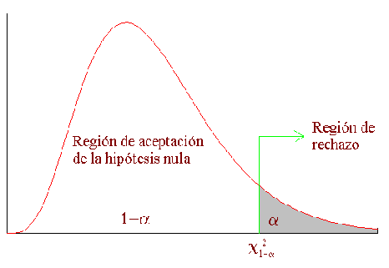
PRUEBA DE HIPÓTESIS CHI-CUADRADA

Slide 26
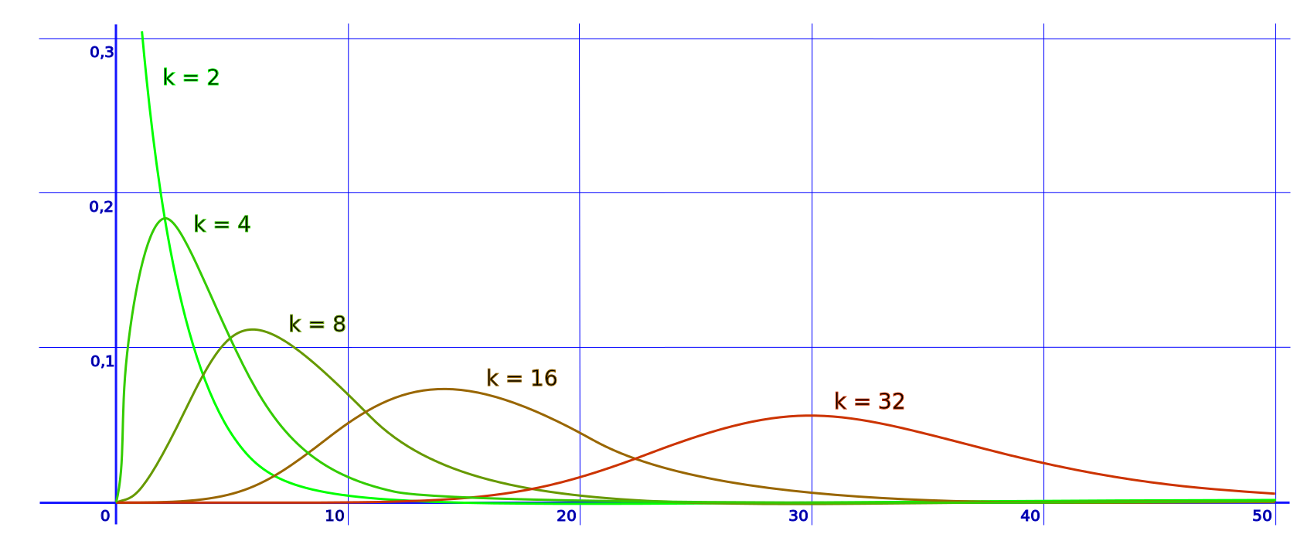
PRUEBA DE HIPÓTESIS JI-CUADRADA

Slide 27
MEDIDAS DE ASOCIACIÓN
Medida de asociación | Tabla | Escala de Medida | Observaciones
Phi V de Cramer | 2 x 2 f x c | Nominales Nominales | Medidas basadas en chi cuadrado. Toman valores comprendidos entre 0 y 1. Evalúa hipótesis lineales (diagonal principal). Son útiles para estimar grados de asociación entre pares de variables, sobre un mismo conjunto de individuos para n filas y columnas.
Lambda | f x c | Nominales | Toma valores entre 0 y 1. Disponen versión asimétrica. Es fácil de interpretar en términos de la proporción que se reduce le error de predicción del valor de una variable a partir de los valores de la otra (pero puede tomar valores muy bajos en tablas con asociación).
Gamma Tau b / c de Kendall | f x c f x c | Ordinales Ordinales | Toma valores entre -1 y 1, pasando por 0. Gamma es más fácil de interpretar. Asume relaciones curvilineales. Tau b sólo alcanza valores extremos cuando hay asociación total y f y c son iguales. Tau c tiende a subestimar la relación.

Slide 28
Medidas de asociación para dos variables nominales
Coeficiente phi
Coeficiente V de Cramer
Medida de asociación para dos variables dicotómicas
Basada en el coeficiente ji cuadrado
Asume valores entre 0 y 1
Extensión de PHI
Variables nominales de más de 2 categ
Asume valores entre 0 y 1
Coeficientes Lambdas
Coeficiente Kappa
Basada en reducción del error
Interpretación distinta de los anteriores
Asume valores entre 0 y 1
Proporción en que se reduce el error al predecir los valores de una variable a partir de los de la otra
Compara los valores de dos variables nominales tales que sus valores pueden ser los mismos
Tablas cuadradas
Mide el grado de acuerdo entre las dos variables
Asume valores entre -1y 1 Valores próximos a 1 : total acuerdo. Valores próximos a -1 : total desacuerdo

Slide 29
Medidas de asociación para variables ordinales
Coeficiente Gamma
Medida de asociación para dos variables cualitativas de escala ordinal
Asume valores entre -1 y 1
Valores próximos a 1 : fuerte asociación positiva: a medida que aumentan los valores de una variable aumentan los de la otra
Valores próximos a -1 : fuerte asociación negativa: a medida que aumentan los valores de una variable disminuyen los de la otra
0 indica que no hay relación ni positiva ni negativa aunque puede haber otro tipo de relación.
Puede alcanzar valores extremos cuando la asociación no es total
Coeficiente Tau-b de Kendall
Extensión del Gamma Asume valores entre -1 y 1
Alcanza valores extremos (-1 y 1) cuando la asociación es total
Alcanza valores extremos (-1 y 1) sólo cuando las dos variables tienen el mismo número de categorías (la tabla es cuadrada)
Coeficiente Tau-c de Kendall
Corrección del tau-b para variables con distinto tipo de categorías
Puede subestimar el grado de asociación.

Slide 30
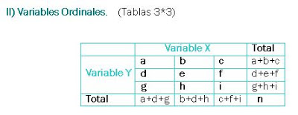


COEFICIENTE GAMMA
TABLAS rxc

Slide 31
COEFICIENTE GAMMA
Al trabajar con variables cualitativas ordinales, siempre se debe definir cual variable es la independiente(X) y cual es la variable dependiente(Y). O sea que la "Y" depende de la "X", o lo que es lo mismo la variable "Y" se ve afectada por los cambios de la variable "X".
Cuanto afecta esos cambios a la variable "Y" dependerá del grado de asociación que tengan las variables. El grado de asociación, se observa con un número, que varía entre -1 y +1. Cuanto más próximo a cero esté el coeficiente Gamma más débil es la asociación entre las variables estudiadas (RELACIONES LINEALES O CURVILINEAS / RINCONALES).
Cuanto más próximo a -1 esté el coeficiente Gamma, indicará que al crecer "X" disminuye "Y". Cuanto más próximo a +1 esté el coeficiente Gamma, indicará que al crecer la "X", también crecerá la "Y".
Sin embargo, el coeficiente Gamma también asume máximos valores cuando se cumplen estructuras de datos para relaciones rinconales.
TABLAS rxc

Slide 32
ESTADÍSTICOS DE ANÁLISIS BIVARIADO
A MODO DE EJEMPLO
Distribuciones para Tablas de Contingencia y Prueba de Hipótesis Ji cuadrado

Slide 33
ESTADÍSTICOS DE ANÁLISIS BIVARIADO
A MODO DE EJEMPLO
Coeficientes de Asociación Tablas

